Slide 1






Sistem Management
Perpustakaan
Pemrograman Berorientasi Objek
Praktik

Slide 2


Kelompok 7
5220411077 Meily Vira Ellisthia
5220411091 Aryan Fitrah Adillah
5220411093 Muh Ryamizard Albasith
5220411098 Rizky Alifian Ilham
5220411430 Leza Maulidina Salma

Slide 3



Intoduction
Deskripsi
Aplikasi management perpustakaan merupakan sebuah aplikasi perangkat lunak yang dirancang untuk membantu efisiensi dan efektivitas pengelolaan perpustakaan.

Slide 4




Tujuan
Mempermudah pencarian dan akses informasi
Meningkatkan efektivitas layanan perpustakaan
Meningkatkan kualitas pengelolaan perpustakaan
Memberikan layanan yang lebih baik kepada anggota perpustakaan

Slide 5



Detail Fitur
Admin
Member
Tambah buku
Update buku
Hapus buku
Lihat semua buku yang terdaftar
Lihat seluruh member
Pinjam buku
Kembalikan buku
Lihat semua buku yang terdaftar

Slide 6


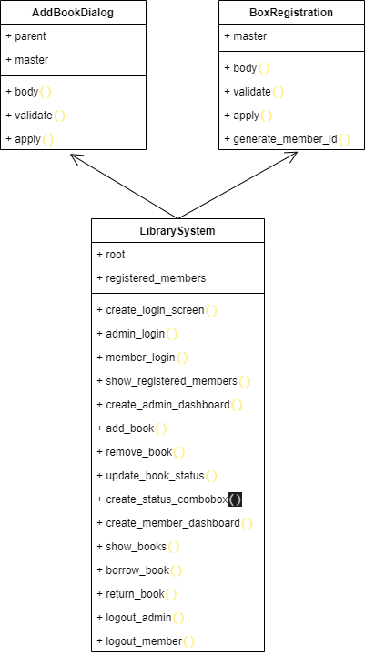

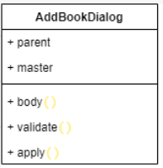


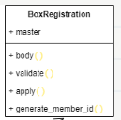

Class Diagram

Slide 7

Let’s demo program

